Slide 1
Introducción a GCP

Slide 2
Indice

Slide 3
El material que vermemos está basado en materiales recomendados para el certificado de GCP CDL.
Esta certificación está diseñada para profesionales que buscan demostrar su conocimiento en cómo la nube puede beneficiar a las organizaciones, sin requerir una experiencia técnica profunda. cloud.google.com
¿Qué se aprende con esta certificación?
Al obtener la certificación de Líder Digital en la Nube, desarrollarás competencias en:
Conceptos Básicos de la Nube: Comprender los principios fundamentales de la computación en la nube y sus ventajas para las empresas.
Productos y Servicios de Google Cloud: Familiarizarte con las soluciones principales que ofrece Google Cloud y cómo se aplican en distintos contextos empresariales.
Transformación Digital: Entender cómo la adopción de tecnologías en la nube puede impulsar la innovación y eficiencia en las organizaciones.
Seguridad y Confiabilidad: Aprender sobre las prácticas recomendadas para mantener la seguridad y confiabilidad en entornos de nube.
Esta certificación es ideal para aquellos que desean liderar iniciativas de transformación digital y aprovechar las capacidades de la nube para generar valor en sus organizaciones.

Slide 4
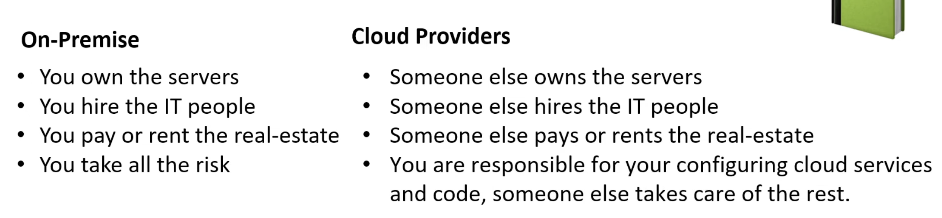
Qué es el computo en la nube?
La computación en la nube (Cloud Computing) es un modelo de prestación de servicios de TI a través de internet. En lugar de ejecutar aplicaciones o almacenar datos en servidores locales o en una computadora personal, la nube permite acceder a recursos computacionales bajo demanda, como servidores, almacenamiento, bases de datos, procesamiento, despliegue de soluciones etc.

Slide 5
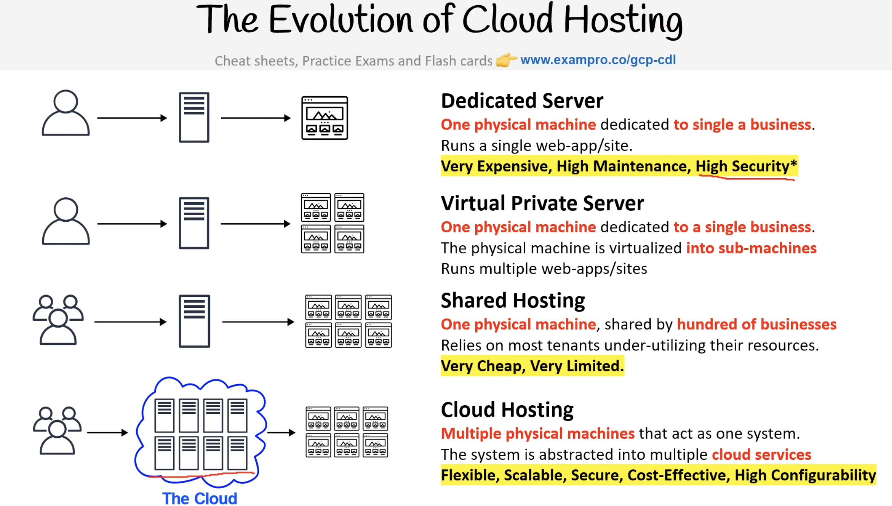
Evolución del cloud hosting

Slide 6
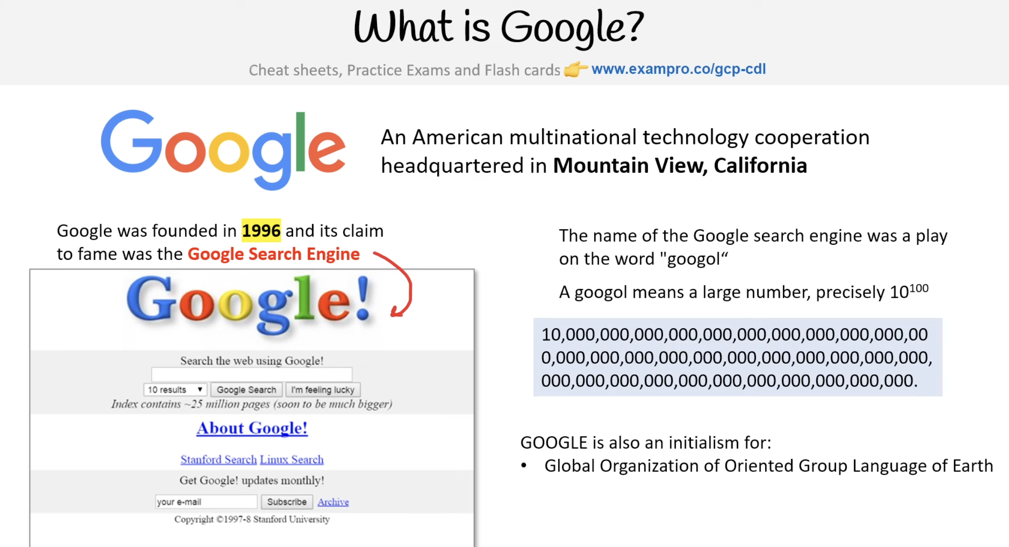
Qué es google?
Hadoop, es una de razones por las cuales google sobresalio del resto de los competidores de buscadores de web en la epoca.

Slide 7
Qué es google cloud?
Google Cloud Platform (GCP) es un conjunto de servicios en la nube proporcionado por Google, que permite a empresas y desarrolladores almacenar datos, ejecutar aplicaciones, procesar información y utilizar herramientas avanzadas de inteligencia artificial y análisis de datos.
El primer servicio fue app engine en 2008.
Principales Características de Google Cloud
Computación en la Nube
Permite ejecutar aplicaciones en máquinas virtuales, Kubernetes o sin servidores (serverless).
Ejemplo: Google Compute Engine, Google Kubernetes Engine, Cloud Run.
Almacenamiento y Bases de Datos
Ofrece almacenamiento escalable para datos estructurados y no estructurados.
Ejemplo: Google Cloud Storage, BigQuery, Cloud SQL, Firestore.
Big Data y Análisis
Herramientas para procesar grandes volúmenes de datos en tiempo real.
Ejemplo: BigQuery (análisis de datos masivos), Dataflow (procesamiento de datos en streaming).
Inteligencia Artificial y Machine Learning
APIs y plataformas para entrenar modelos de IA con datos en la nube.
Ejemplo: Vertex AI, AutoML, AI Platform.
Seguridad y Redes
Infraestructura segura con control de acceso, protección contra ataques y redes privadas.
Ejemplo: VPC, Cloud Armor, IAM (Identity and Access Management).
Desarrollo de Aplicaciones
Facilita la creación y despliegue de aplicaciones web y móviles.
Ejemplo: Firebase, Cloud Functions, App Engine.

Slide 8
Beneficios del computo en la nube
Ventajas de la Computación en la Nube (Cloud Computing)
La computación en la nube ha revolucionado la forma en que las empresas y usuarios individuales acceden a los servicios de TI. Aquí están sus principales ventajas:
1️⃣ Escalabilidad y Flexibilidad
2️⃣ Reducción de Costos
3️⃣ Accesibilidad y Trabajo Remoto
4️⃣ Seguridad y Recuperación ante Desastres
5️⃣ Integración con Inteligencia Artificial y Big Data
6️⃣ Alta Disponibilidad y Redundancia
7️⃣ Fácil Implementación y Gestión
Conclusión
La computación en la nube ofrece escalabilidad, ahorro de costos, accesibilidad, seguridad y herramientas avanzadas para cualquier tipo de empresa o usuario. Es la base de la transformación digital y seguirá evolucionando con tecnologías emergentes como IA, IoT y computación cuántica.

Slide 9
Laboratorio

Slide 10
Fuentes
https://www.youtube.com/watch?v=cbcd6-m8sHg

